Slide 1
External Sample Guard
外置取样保护箱 · 开发移交
2026-11-13 · v1.0

Slide 2
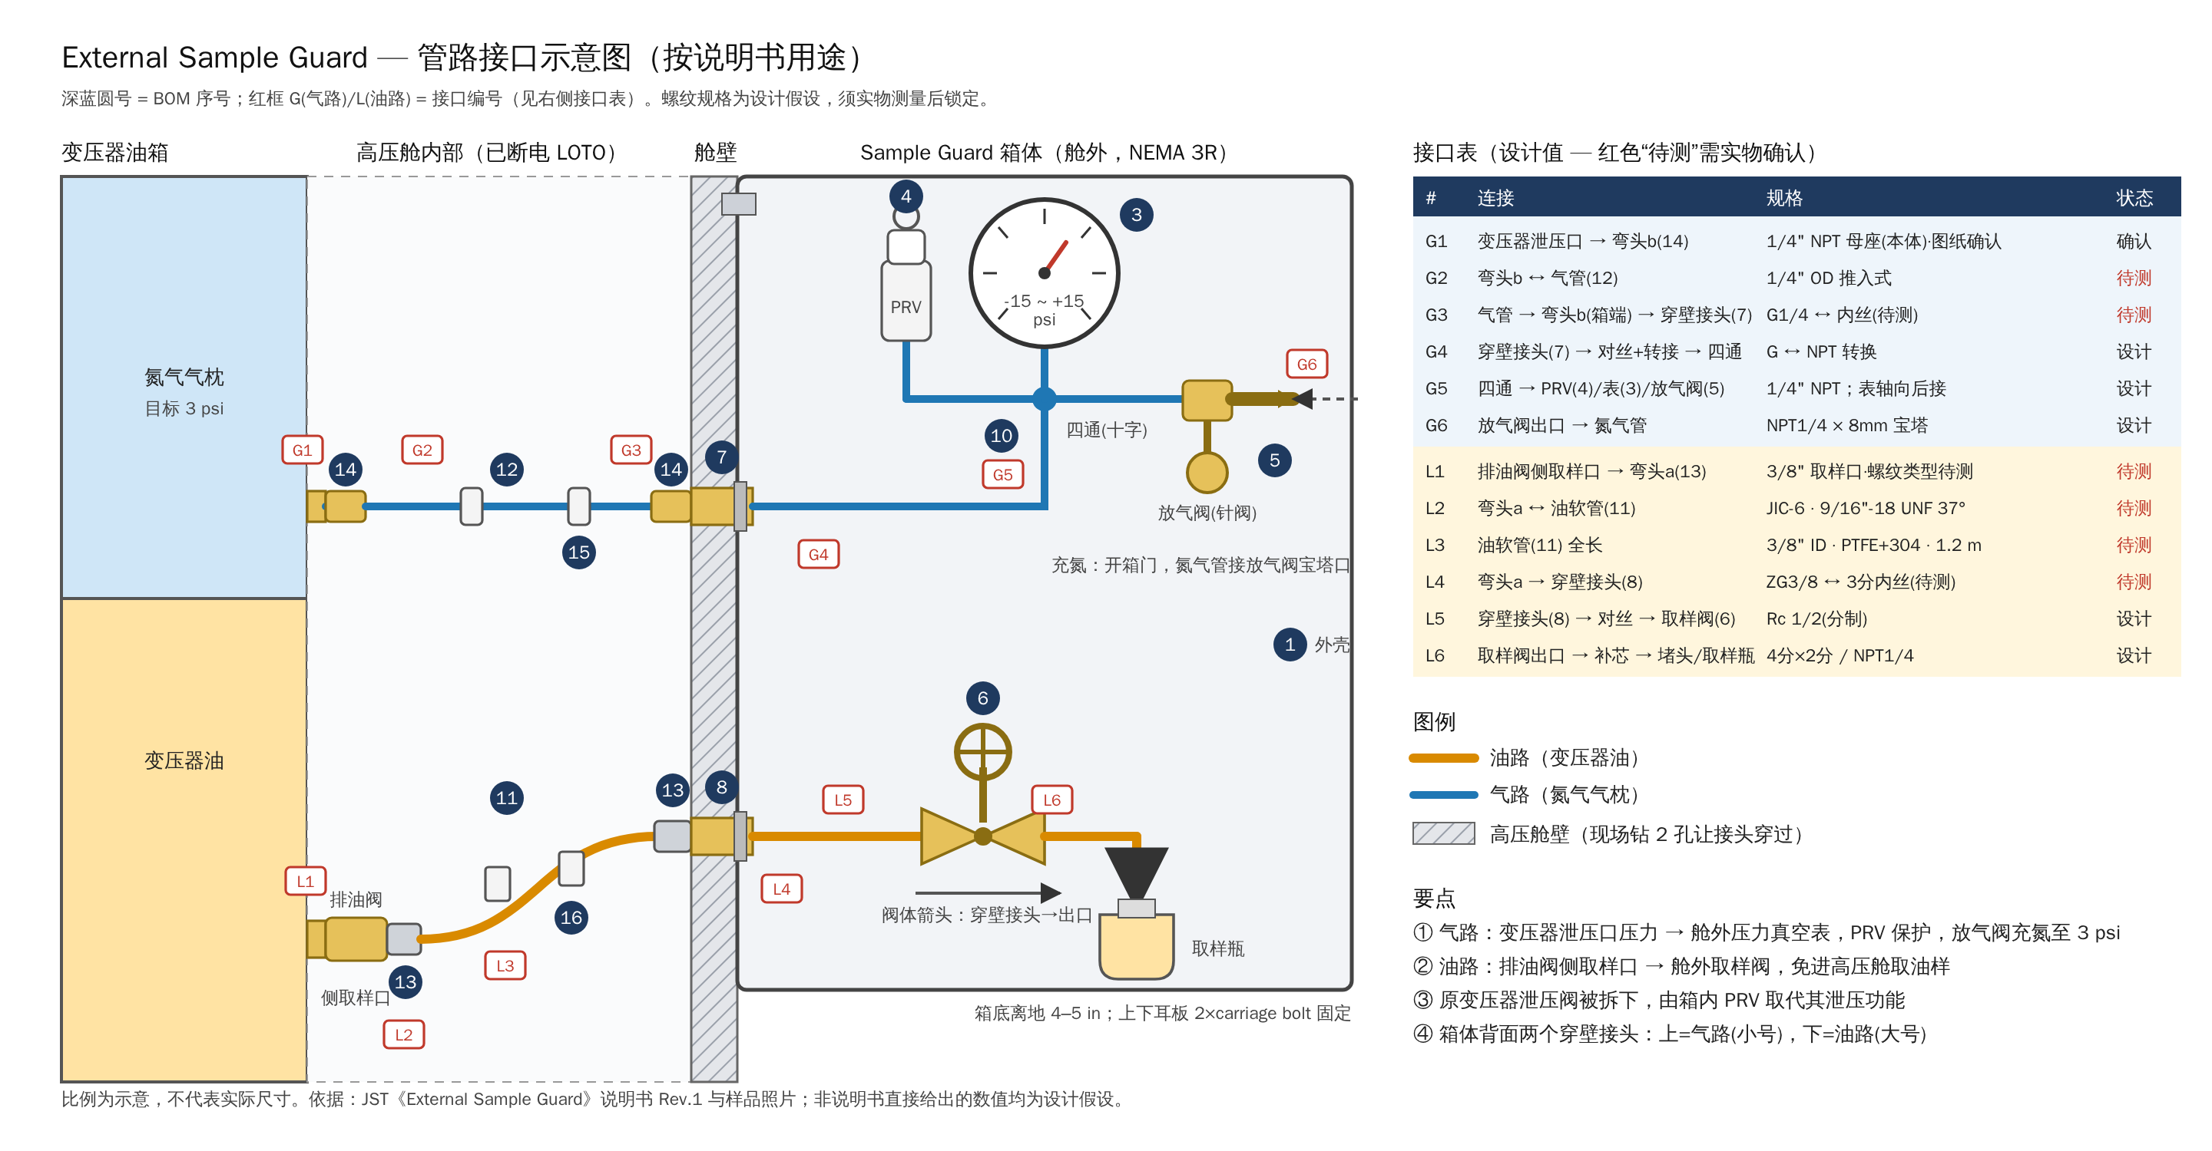
目标与原理
• 目标：舱外取油样、读压、泄压、充氮，避免电弧闪光（NFPA 70E）
• 对标 RESA Sample Guard；美式箱变，NPT、psi、NEMA 3R
• 气路：泄压口 → 弯头 → 气管 → 穿壁接头 → 四通（压力表、泄压阀、放气阀）
• 油路：取样口 → 弯头 → 油软管 → 穿壁接头 → 取样阀
• 充氮 3 psi；泄压阀 0.07 MPa（≈10.2 psi）
External Sample Guard · 开发移交 v1.0
2

Slide 3
关键参数
项目 | 参数
充氮压力 | 3 psi
泄压阀 | 316L NPT1/4，0.07 MPa（≈10.2 psi），带拉环
压力表 | 63 mm 充液，轴向，1/4" NPT
外壳 | 威图 AE 1035509，200×300×155 mm，含顶盖和壁挂件
安装 | 高压舱侧壁外侧下部，箱底离地 4–5 in，舱壁钻 2 孔
本体接口 | 泄压口 1/4" NPT 母座；取样口 3/8"（排油阀 SID-YF1-1-S-B1）
External Sample Guard · 开发移交 v1.0
3

Slide 4
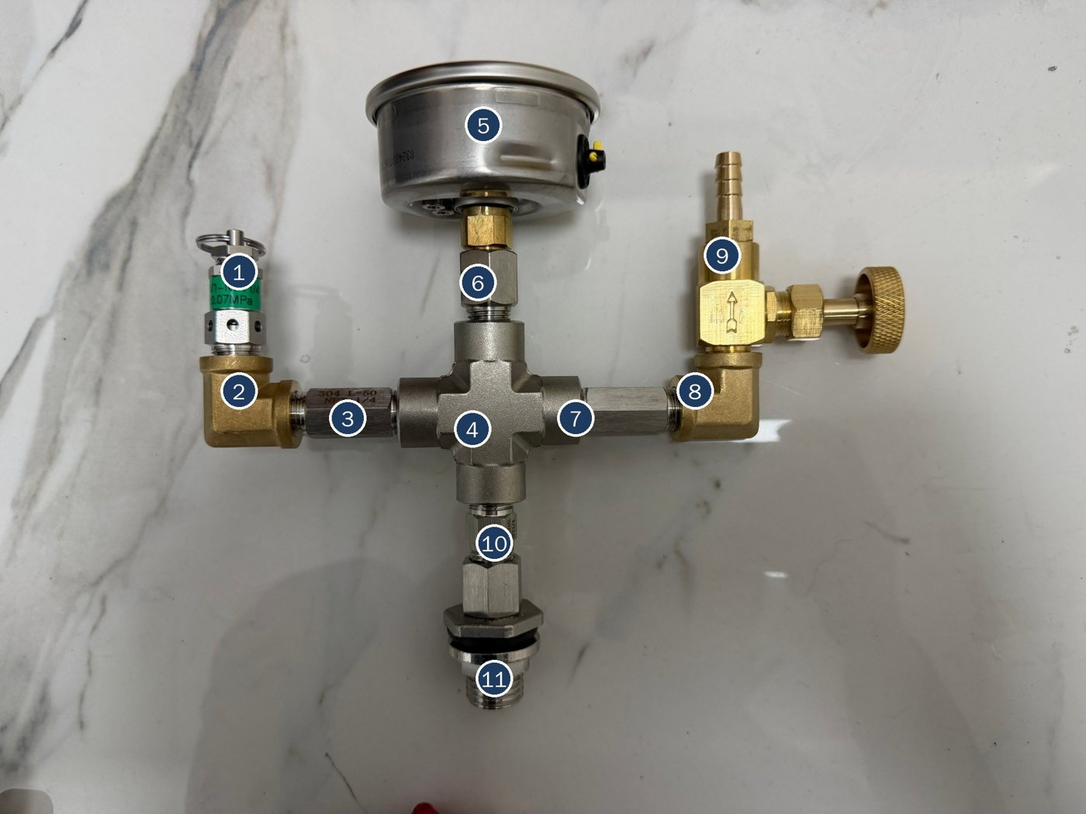
气路（上段）
• 1 泄压阀：316L NPT1/4，0.07 MPa
• 2 · 8 弯头：黄铜 NPT 内丝
• 3 · 7 对丝：不锈钢 NPT1/4
• 4 四通：304 十字 NPT1/4
• 5 压力表：Winters PFQ 63 mm 轴向
• 9 针阀 + 宝塔：NPT1/4，8 mm 软管
• 10 · 11 四通下口 → 对丝 → 转接 → 穿壁接头
• 统一 NPT；不锈钢外丝插入黄铜内丝，涂乐泰 567
External Sample Guard · 开发移交 v1.0
4

Slide 5
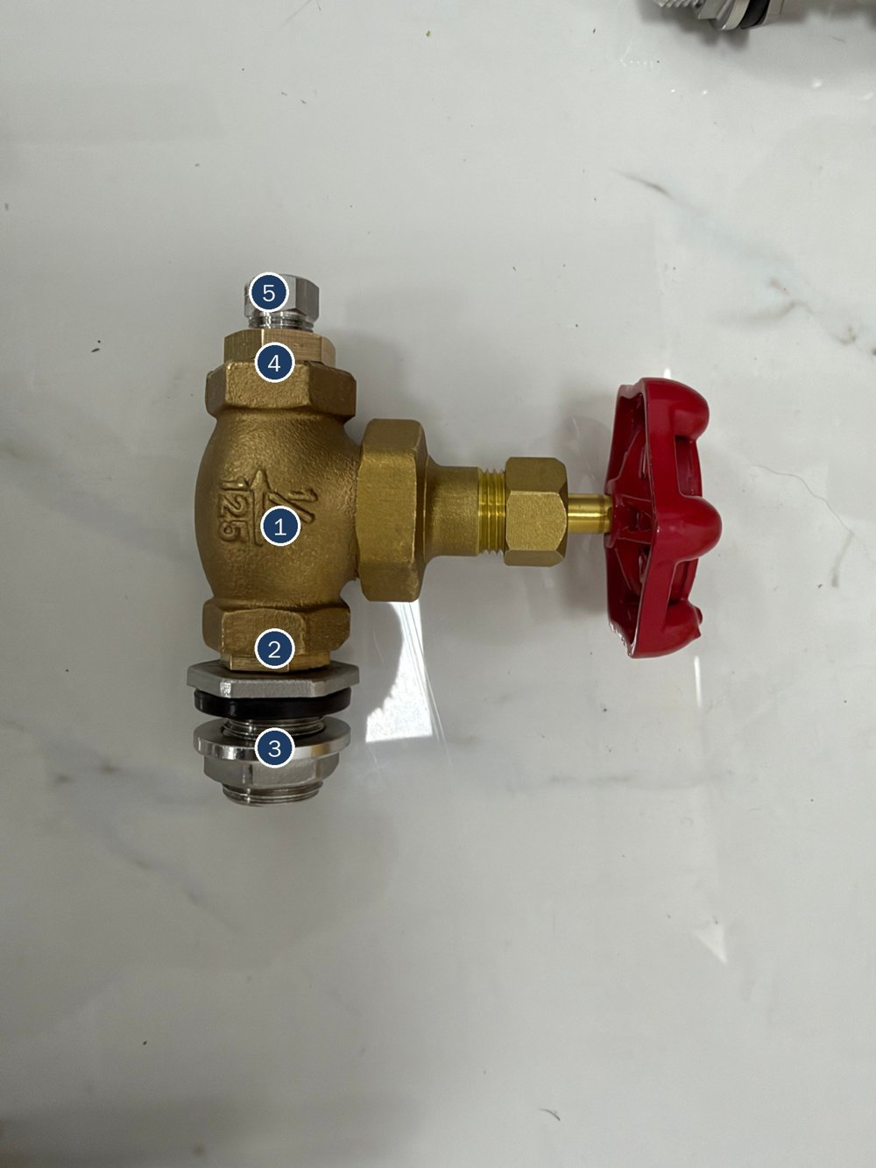
油路（下段）
• 1 取样阀：KITZ 1/2" 截止阀，按阀体箭头装 —— 油从穿壁接头一侧进，出口一侧（朝箱门）出
• 2 对丝 4分转3分 → 3 穿壁接头（3分内丝）
• 4 出口：补芯 4分×2分 + NPT1/4 堵头；取样时拆堵头接取样瓶
• 弯头 a：ZG3/8 转 9/16 JIC，取样口端和穿壁接头端各一个
• 油软管：PTFE+304 编织 3/8"，JIC 两端
• 所有 NPT 螺纹统一乐泰 567，不用生料带；JIC 靠锥面密封，不涂胶
External Sample Guard · 开发移交 v1.0
5

Slide 6
单套 BOM
淘宝实际成交价（¥）；美元按 6.7 折算；明细与链接见 Excel
部件 | 规格 | 用量 | 小计 ¥ | 小计 $
外壳 | 威图 AE 1035509 含顶盖+壁挂件 | 1 | 650.00 | 97.01
泄压阀 | 316L NPT1/4 0.07MPa | 1 | 53.45 | 7.98
压力表 | Winters PFQ-25 轴向 | 1 | 125.50 | 18.73
四通 | 304 十字 NPT1/4 | 1 | 30.82 | 4.60
对丝 | 不锈钢 NPT1/4（L50×2、L35×2） | 4 | 23.00 | 3.43
弯头 | 黄铜 NPT1/4 内丝 | 2 | 11.18 | 1.67
针阀+宝塔 | NPT1/4 + 8mm | 1 | 26.50 | 3.96
转接头 | 内NPT1/4×外G1/4 | 1 | 6.40 | 0.96
穿壁接头(气) | 304 水箱接头 2分 | 1 | 23.00 | 3.43
快插弯头 ×2 | PL 1/4" 管 ×（G1/4、NPT1/4） | 1 | 32.98 | 4.92
气管 | PA11/12 1/4" 约3m | 3 | 24.30 | 3.63
衬套夹 | R型 6mm | 4 | 2.80 | 0.42
取样阀 | KITZ 1/2" 截止阀 | 1 | 53.46 | 7.98
穿壁接头(油) | 304 水箱接头 3分 | 1 | 24.00 | 3.58
对丝/补芯/堵头 | 4分转3分；4分×2分；NPT1/4 | 1 | 23.91 | 3.57
弯头 a | ZG3/8 转 9/16 JIC | 2 | 11.88 | 1.77
油软管 | PTFE+304 3/8" 1.2m | 1 | 9.80 | 1.46
梁夹 | 304 开口20mm | 4 | 10.00 | 1.49
单套合计
¥1,142.98
≈ $170.59
• 外壳 ¥650（$97）
• 气路 ¥359.93（$54）
• 油路 ¥133.05（$20）
• 不含运费
• 垫圈、马车螺栓、铭牌待采购
External Sample Guard · 开发移交 v1.0
6

Slide 7
接口与密封
接口 | 螺纹 | 密封
泄压阀、四通、对丝、弯头、针阀、宝塔 | NPT ↔ NPT | 乐泰 567
压力表 ↔ 四通 | 1/4" NPT 轴向 | 乐泰 567
气管 ↔ 快插弯头 | 1/4" 推入式 | O 形圈
弯头 a ↔ 油软管 | JIC-6 37° | 锥面金属密封
穿壁接头 ↔ 舱壁 | 外螺纹 | 橡胶圈 + 锯齿垫圈 + 螺母
水箱接头内丝 / 本体取样口 | 实测 G 或 NPT | 实测后定
• NPT 与 G 不通用（60° / 55°，18 / 19 牙），不得混接
• 外丝涂胶，手紧后加 1.5–3 圈，黄铜 ≤2 圈，不回退
• 气路、油路统一乐泰 567，不用生料带
• 不锈钢外丝对黄铜内丝
• 拧紧后放置 24 h 再试压
• 验漏：3 psi 肥皂水 + 24 h 保压
External Sample Guard · 开发移交 v1.0
7

Slide 8
试验装置（待开发）
开发规划，装置尚未设计
• 泄压阀开启压力与回座压力
• 气路 3 psi 保压（24 h，温度补偿）
• 压力表对标准表误差
• 油路 0.1 MPa 密封，取样污染对比
• 来料螺纹 NPT/G 分选
模块 | 内容
氮气供给 | 氮气瓶 + 减压阀 + 针阀，0–0.15 MPa
标准压力源 | 数字标准表 + 1/4" NPT 测试歧管
模拟油箱 | 顶部 1/4" NPT 母座，底部 3/8" 取样口，手摇泵
压降记录 | 传感器 + 数据采集，记温度
安全 | 装置自带泄压 ≤ 0.1 MPa
验收限值（压降、回座压力、油样污染）与美变技术商定后固定。
External Sample Guard · 开发移交 v1.0
8

Slide 9
待办与分工
负责人和时间由团队分配
# | 任务 | 产出 | 负责人 | 时间
1 | 实测：水箱接头内丝、本体取样口螺纹、垫圈外径 | 记录表
2 | 快插弯头试装（1/4" 管） | 试装结论
3 | 威图外壳：锁型、开孔图、颜色、UL，歧管摆位 | 确认函 + 开孔图
4 | 补购：衬套夹、弯头 a、垫圈、螺栓、铭牌 | 采购单
5 | 样机装配与验漏 | 装配记录
6 | 试验装置设计、规程与验收标准 | 图纸、规程
7 | 取样作业规程（SOP） | SOP
External Sample Guard · 开发移交 v1.0
9

Slide 10
交付物
仓库 sample_guard/
• Sample_Guard_开发报告.pdf / .html：完整开发报告
• SampleGuard_BOM.xlsx：内部采购 BOM（实付价，汇率 6.7）+ 分析表
• sample_guard_piping.svg、sample_guard_animation.html：接口图与原理动画
• final16/17/18*.jpg、sample_guard_photo_map.html：装配标注与实物对照
External Sample Guard · 开发移交 v1.0
10

